Slide 1


Slide 2
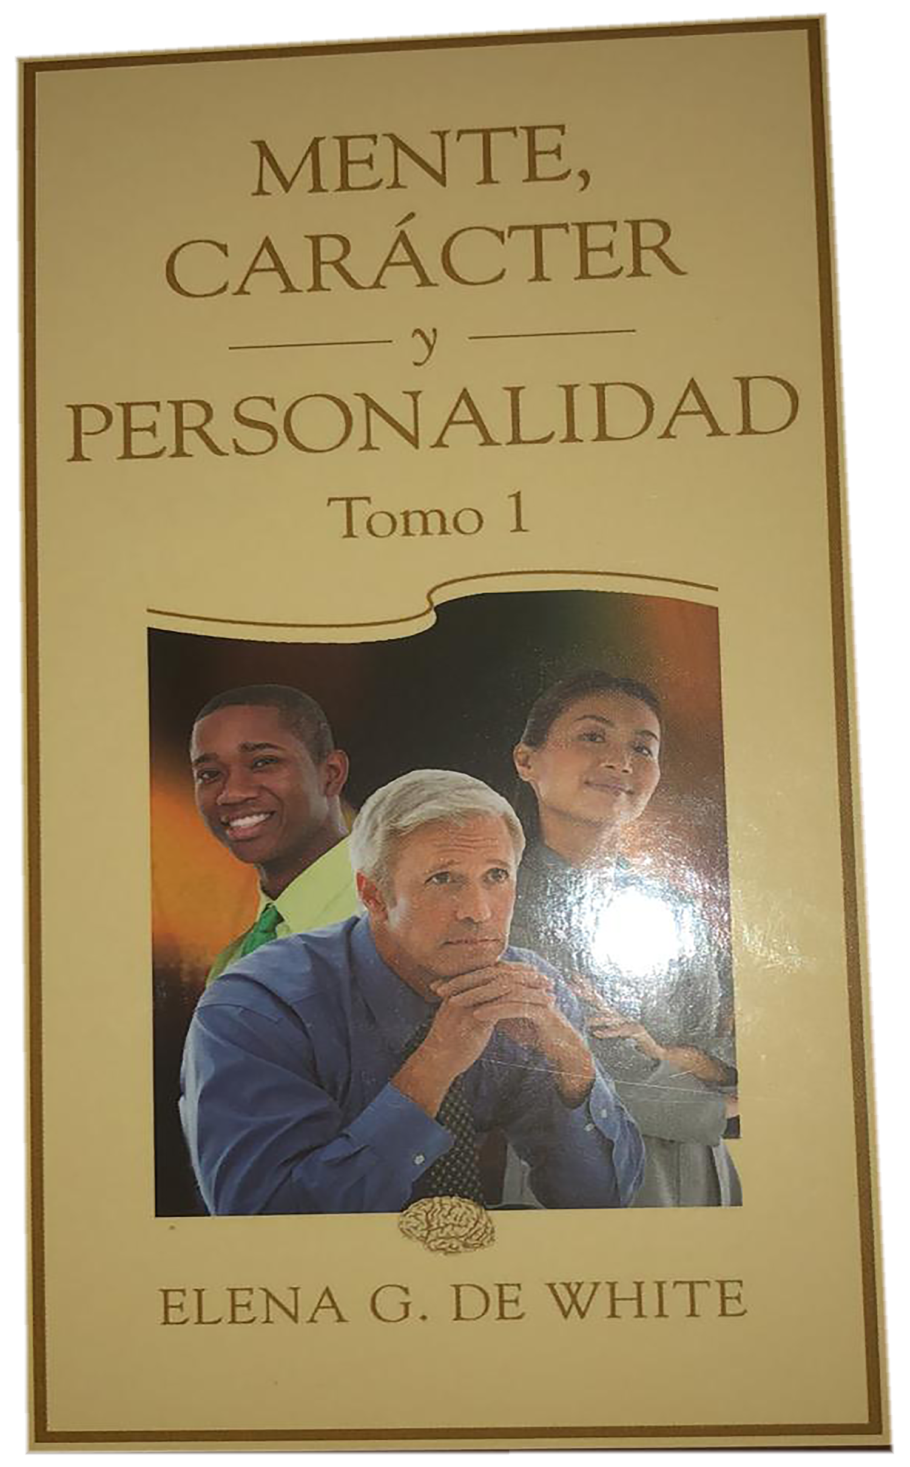


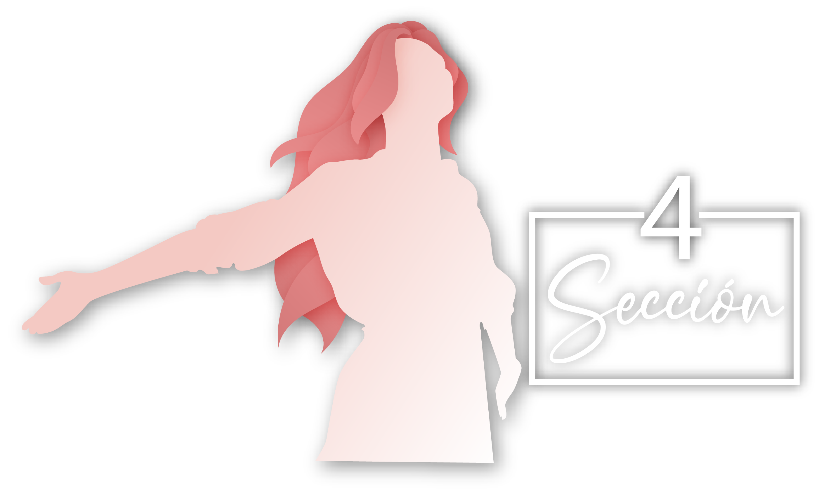
Seminario basado en el libro Mente, Carácter y Personalidad
  Autor: Elena G. de White
Seminario basado en el libro Mente, Carácter y Personalidad
  Autor: Elena G. de White

Slide 3

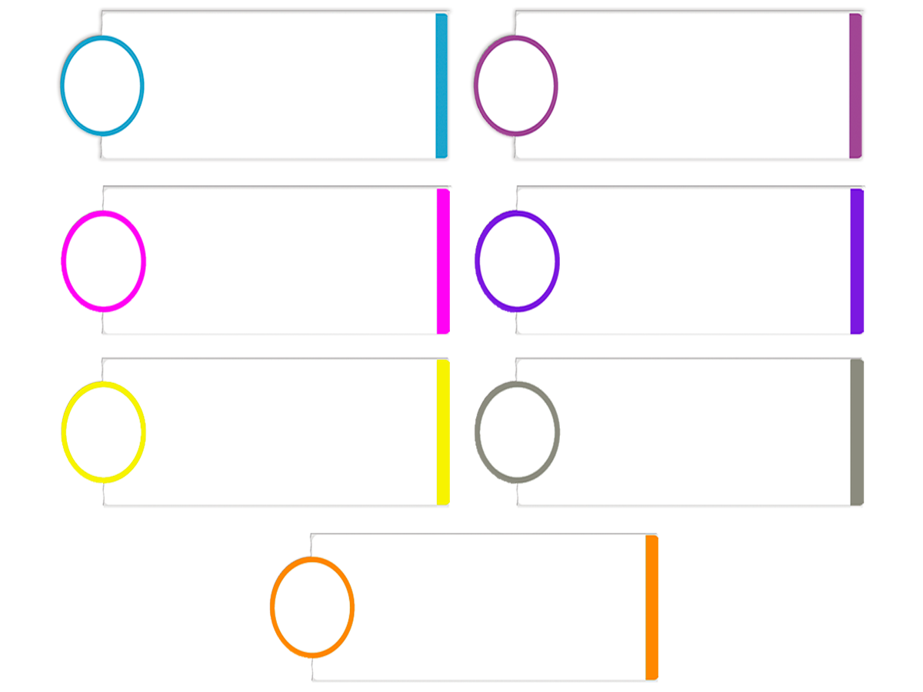
La personalidad en desarrollo
Contenido:
16
17
18
19
20
21
Influencias prenatales
La influencia de los padres
Herencia y ambiente
La atmósfera del hogar
Cristo trata con las mentes
La seguridad en el hogar
22
La escuela y el maestro

Slide 4

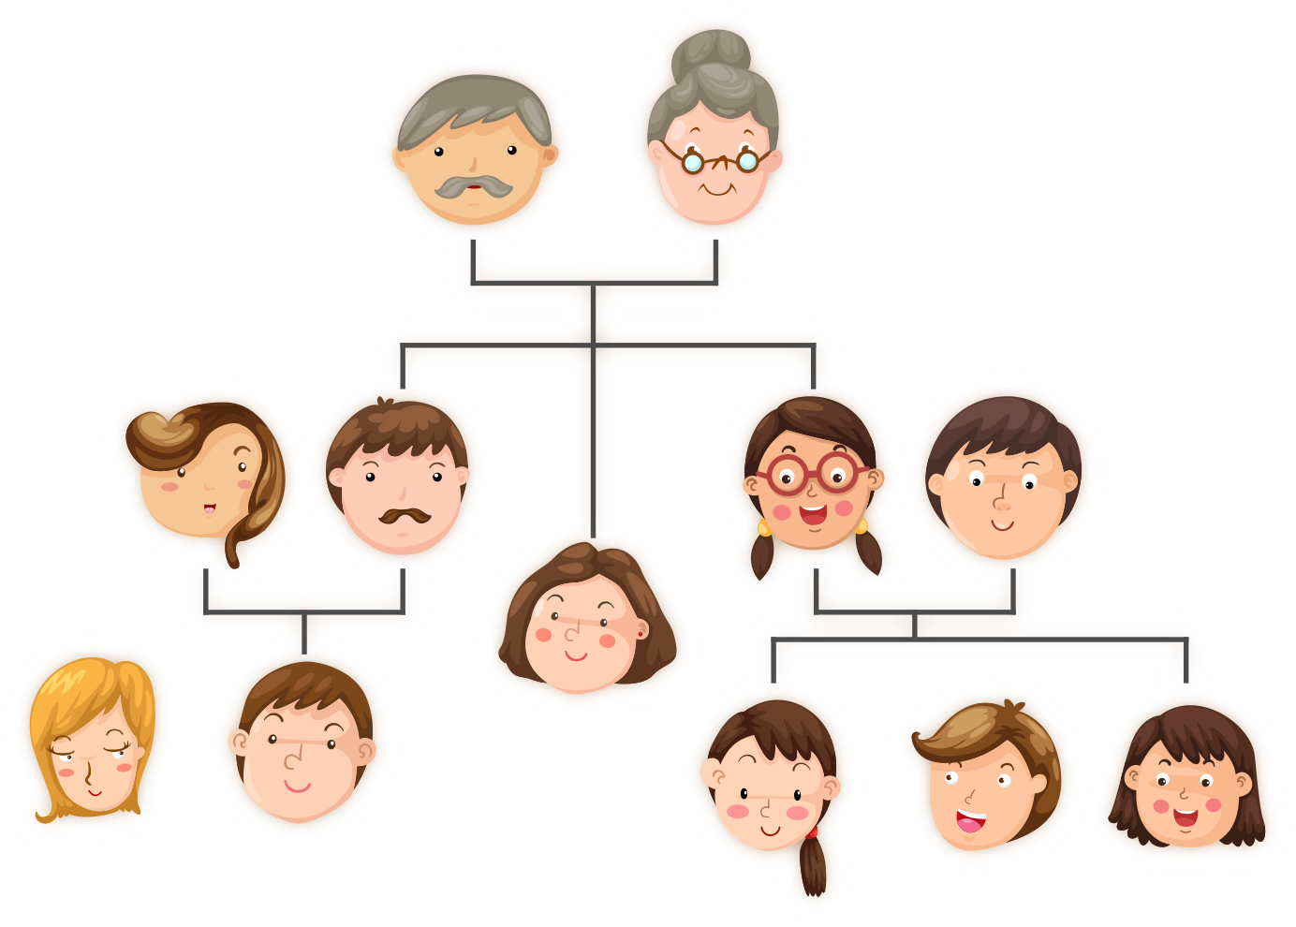
  Capítulo 18
La seguridad en el hogar

Slide 5

El amor humano debe fundarse en el amor divino
Solo en Cristo puede formarse una unión matrimonial feliz. El amor humano debe fundar sus más estrechos lazos en el amor divino.
Únicamente donde reina Cristo puede haber cariño profundo, fiel y abnegado.
—El MC, 276 (1905). {1MCP 161.1}

Slide 6
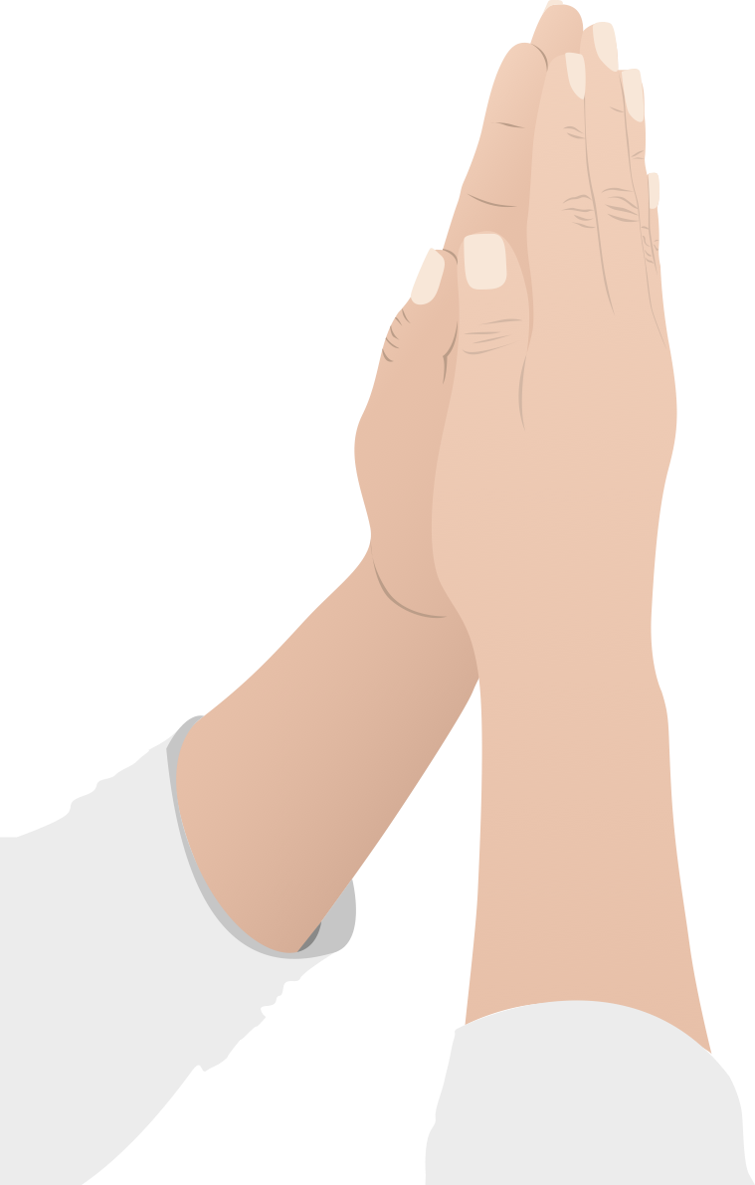

Alcanzar el ideal de Dios
Hombres y mujeres pueden alcanzar:
El ideal que Dios les señala si aceptan la ayuda de Cristo.
Lo que la humana sabiduría no puede lograr,
La gracia de Dios lo hará en quienes se entregan a él con amor y confianza.
Su providencia puede unir los corazones con lazos de origen celestial.
El amor no será tan solo un intercambio de palabras dulces y aduladoras.

Slide 7

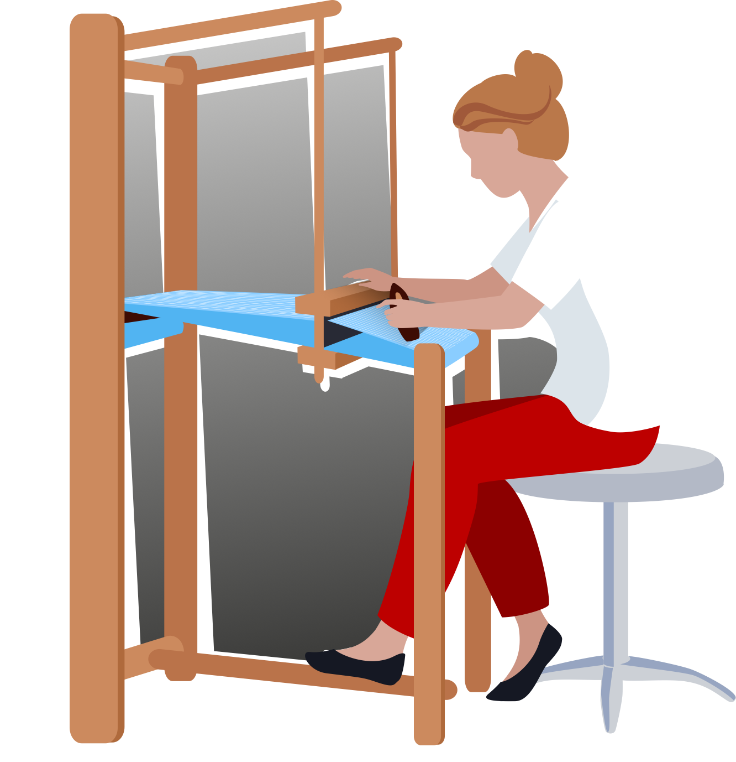
Alcanzar el ideal de Dios
Hombres y mujeres pueden alcanzar:
El telar del cielo teje con urdimbre y trama más finas, pero más firmes, que las de los telares de esta tierra. Su producto no es una tela endeble, sino un tejido capaz de resistir cualquiera prueba, por dura que sea. El corazón quedará unido al corazón con los áureos lazos de un amor perdurable
—El MC, 280 (1905).
{1MCP 161.2}

Slide 8

al considerar el matrimonio
Pesar cada sentimiento
Deben pesar cada sentimiento y cada manifestación del carácter de la persona con quien se proponen unir su suerte.
Cada paso dado hacia el matrimonio debe ser acompañado de modestia, sencillez y sinceridad, así como del serio propósito de agradar y honrar a Dios.
El matrimonio afecta la vida futura en este mundo y en el venidero. El cristiano sincero no hará planes que Dios no pueda aprobar.
—El MC, 277 (1905). {1MCP 162.1}

Slide 9
Desaparece la imagen romántica
Cuando la pareja recién casada enfrenta la vida
Con sus cargas de perplejidades y preocupaciones, desaparece el aspecto romántico con que la imaginación suele tan a menudo revestir el matrimonio.
Aprenden a conocerse cómo no podían hacerlo antes de unirse.
La felicidad y utilidad de toda su vida futura dependen de que asuman en ese momento una actitud correcta.
Cada uno descubre en el otro flaquezas y defectos que no sospechaban; pero los corazones unidos por el amor notarán también cualidades desconocidas hasta entonces.
Procuren todos descubrir las virtudes más bien que los defectos.
—El MC, 276 (1905). {1MCP 161.1}

Slide 10

Nuestra propia actitud y la atmósfera que nos rodea.
Determinan lo que se nos revelará en otra persona.
Consideran la manifestación del amor como una debilidad,
Permanecen en tal retraimiento que repelen a los demás.
Este espíritu paraliza las corrientes del amor.
Los impulsos de sociabilidad y generosidad se marchitan al ser reprimidos, y el corazón se vuelve desolado y frío.
El amor no puede durar mucho si no se le da expresión. No deben permitir que el corazón de quienes los acompañen se agote por falta de bondad y solidaridad.
  —El MC, 278 (1905). {1MCP 163.1}

Slide 11



El amor estimula hacia fines más nobles
Ame cada uno antes de exigir que el otro lo ame.
Cultive lo más noble que haya en sí mismo
Esté pronto a reconocer las buenas cualidades del otro.
El saberse apreciado es un admirable estímulo y motivo de satisfacción.
El compañerismo y el respeto alientan el esfuerzo por alcanzar la excelencia.
El amor aumenta al impulsar la persecución de fines cada vez más nobles.
—El MC, 279 (1905). {1MCP 163.1}

Slide 12

La individualidad no se debe fusionar
Cada cual tiene su relación personal con Dios.
Fluya el caudal del cariño de cada uno hacia Aquel que dio su vida por ellos.
Considérese a Cristo el primero, el último y el mejor en todo.
En la medida en que su amor a Cristo se profundice y fortalezca, se purificará y fortalecerá su amor mutuo.
—El MC, 279 (1905). {1MCP 163.2}

Slide 13

Entera sumisión únicamente a Jesús
Dios requiere que la esposa recuerde siempre el temor y la gloria de Dios. La sumisión completa que debe hacer es al Señor Jesucristo, quien la compró como hija suya con el precio infinito de su vida [...]. Su individualidad no puede desaparecer en la de su marido.
—El HA, 101 (1894). {1MCP 163.4}

Slide 14
No debe albergarse pensamientos
que la unión es un error
Aunque se susciten dificultades, congojas y desalientos,
No abriguen jamás el pensamiento de que su unión es un error o una decepción.
Decidan ser para el otro
Sigan teniendo la atención que se tenían al principio.
Aliéntense en las luchas de la vida.
Procuren favorecer la felicidad del otro.
Haya amor mutuo y sopórtense uno a otro.

Slide 15

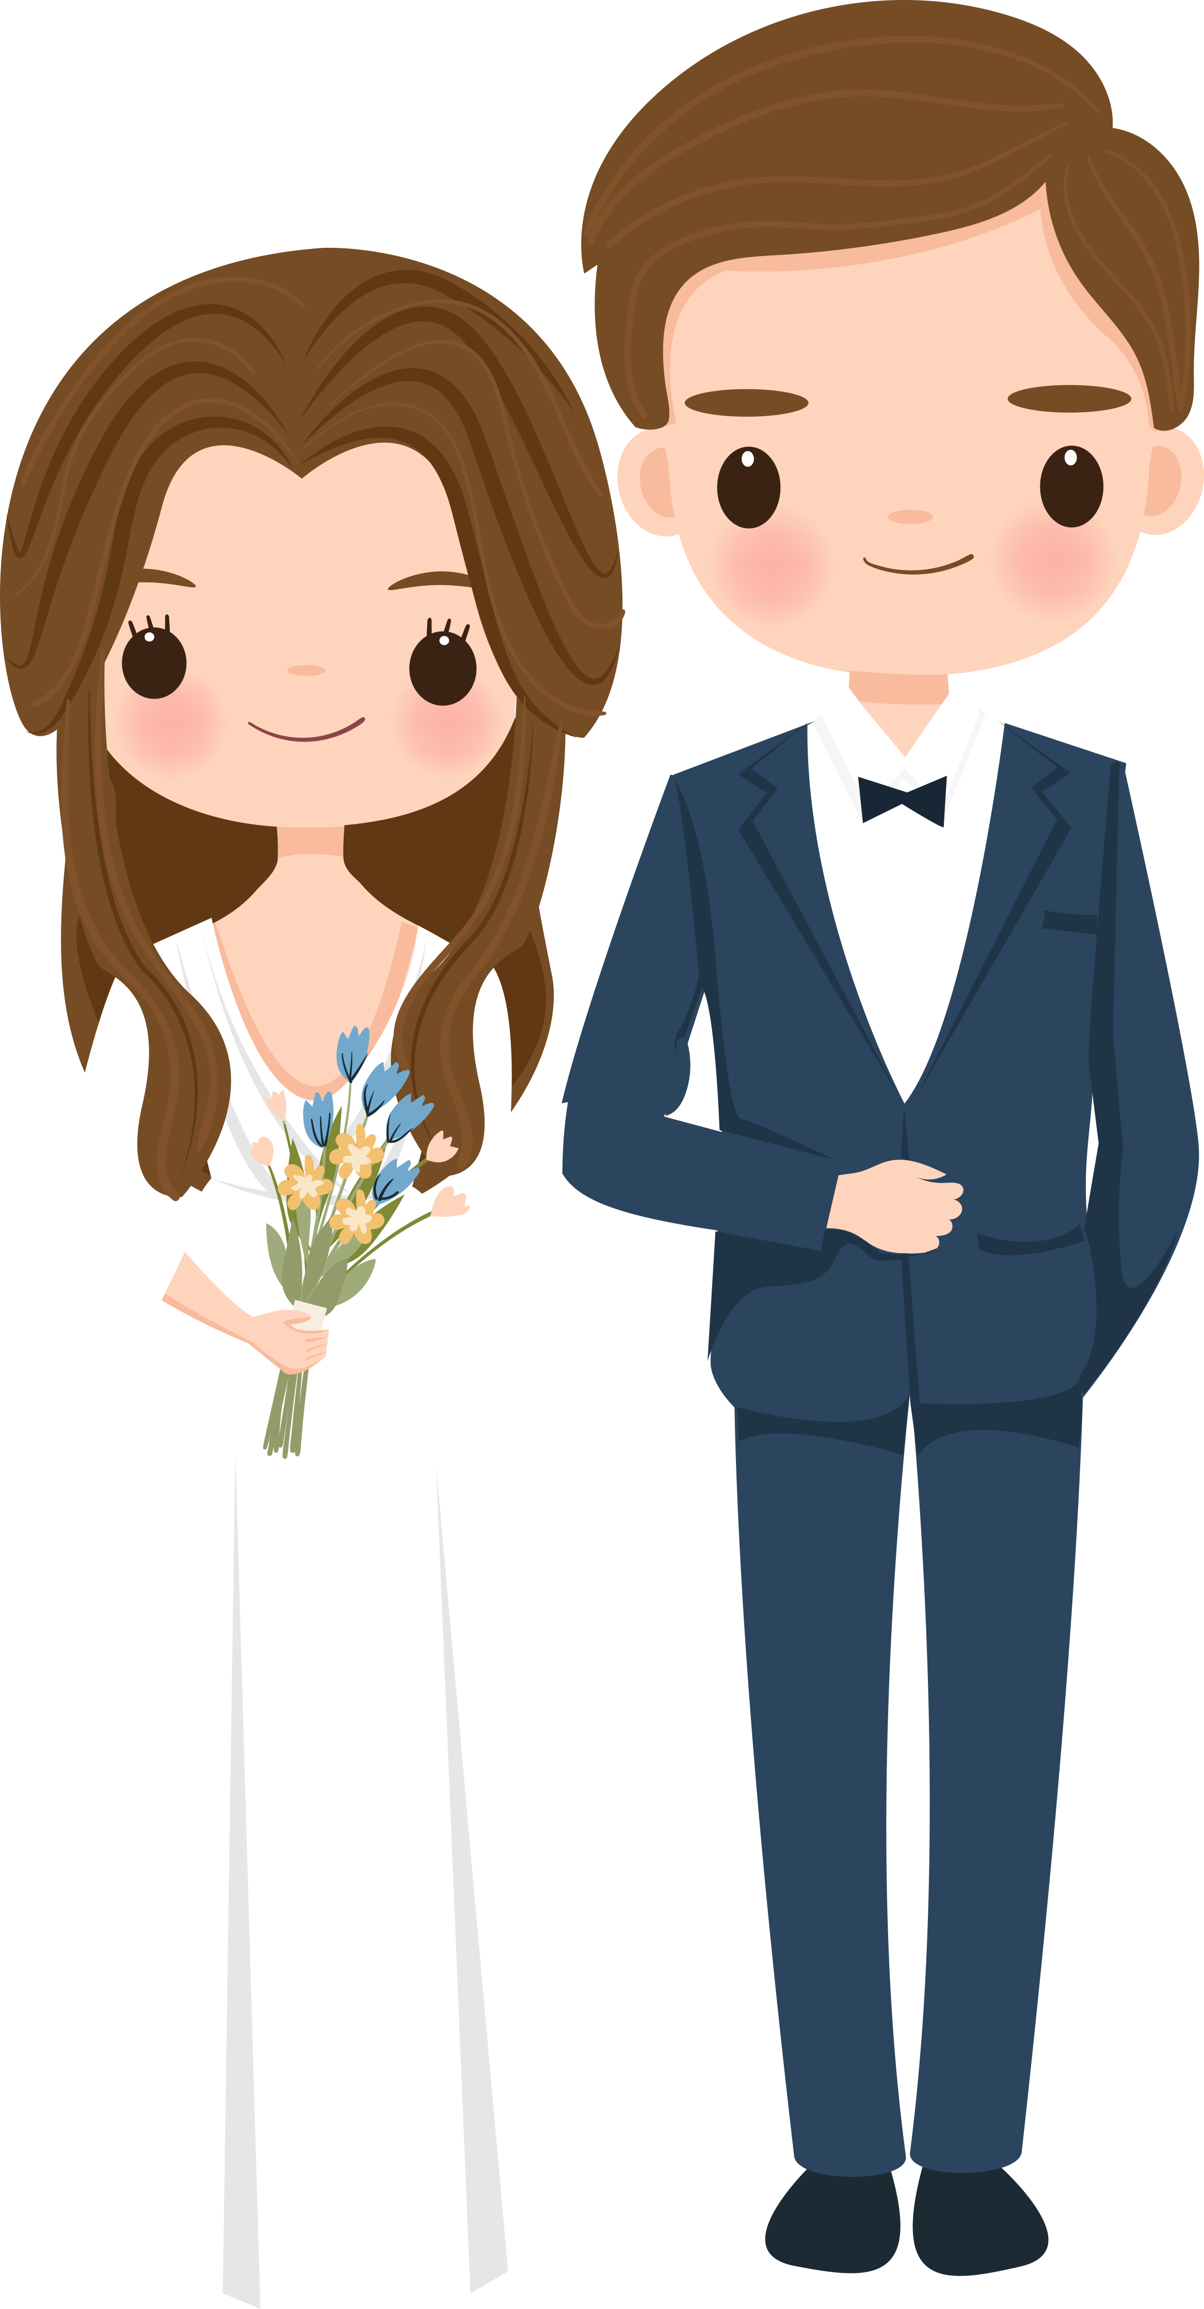
El matrimonio, en vez de ser la terminación del amor, será más bien su verdadero comienzo. El calor de la verdadera amistad, el amor que une un corazón al otro, es sabor anticipado de los goces del cielo.
El MC, 278, 279 (1905). {1MCP 163.5}

Slide 16
Una relación controlada por la razón
Los que consideran la relación matrimonial como
Una de las ordenanzas sagradas de Dios
Protegida por su santo precepto
Estarán controlados por los dictados de la razón.
Considerarán cuidadosamente los resultados de cada privilegio que otorga la relación matrimonial.
Sentirán que sus hijos son joyas preciosas que Dios encargó a su cuidado

Slide 17
Para quitar de su naturaleza la superficie áspera por medio de la disciplina
Se sentirán bajo la más solemne obligación de formar sus caracteres de tal manera que puedan hacer el bien en su vida, bendecir a otros con su luz
Que el mundo sea mejor porque ellos vivieron en él
Estén en condiciones para la vida superior, el mundo mejor, para brillar en la presencia de Dios y del Cordero para siempre.
—Healthful Living, 48 (1865). {1MCP 164.1}

Slide 18

Una familia bien organizada
La empresa familiar debiera estar bien organizada. Los padres:
No debe haber desacuerdos entre ellos. Nunca debieran criticarse mutuamente sus planes o cuestionar el juicio del otro en presencia de sus hijos.
Tienen que considerar juntos sus responsabilidades. Han de trabajar para el bienestar de sus hijos.
—The Review and Herald, 8 de julio de 1902. {1MCP 164.2}

Slide 19
La empresa familiar debiera estar bien organizada.
Si la esposa no tiene experiencia, debería tratar de descubrir dónde su trabajo hace más difícil la tarea de su esposo mientras él trabaja por la salvación de sus hijos.
Y el esposo tiene que sostener las manos de su esposa, dándole consejos sabios y motivación amante.

Slide 20

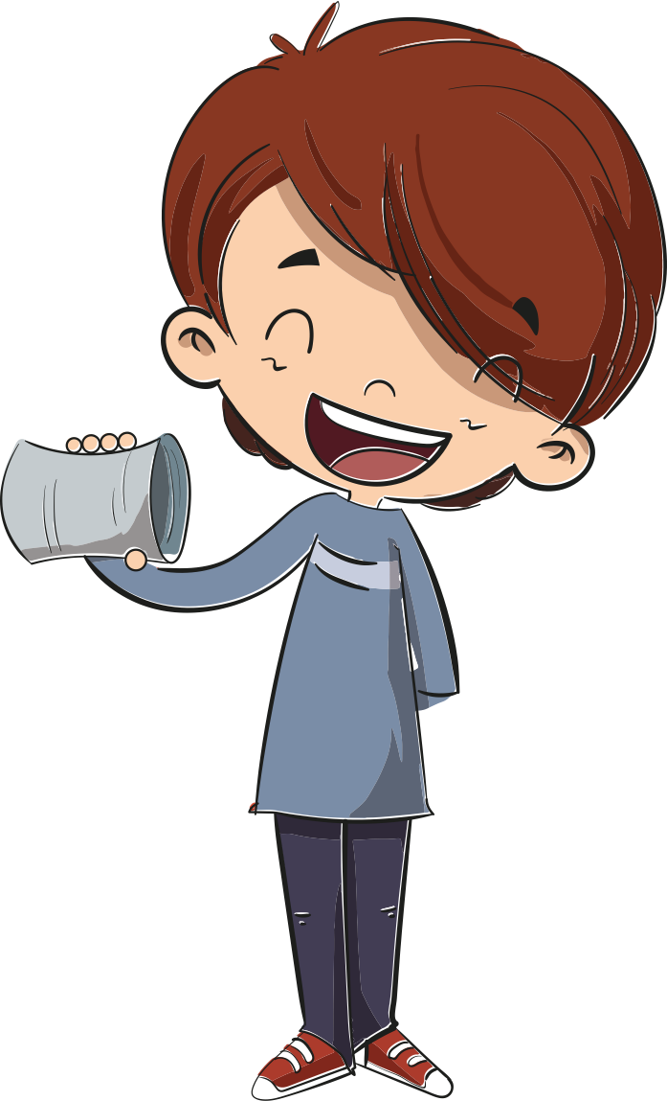

Los padres deben gobernarse a sí mismos
Si desean tener solo palabras agradables en su familia, deben
Hacer que sus hijos únicamente escuchen palabras agradables
Al plantar una semilla se producirá una cosecha similar.
Los padres tienen una obra solemne y sagrada que realizar en la educación de sus hijos por precepto y ejemplo.
—The Review and Herald, 8 de julio de 1902. {1MCP 164.2}

Slide 21

Bajo la obligación de presentar ante Dios a sus hijos a una edad muy temprana, un conocimiento inteligente de lo que significa seguir a Jesucristo.
Si tienen hijos que no temen ni aman a Dios, en la mayoría de los casos es porque el ejemplo de los padres no ha sido el correcto. Se sembraron semillas falsas y espurias, y se ha producido una cosecha de espinas y abrojos.
—Manuscrito 59, 1900. {1MCP 164.3}

Slide 22
Sonrisas y palabras tiernas para la familia
No solo es nuestro privilegio, sino nuestro deber
Cultivar la mansedumbre, para que la paz de Cristo esté en el corazón
Sembrar una preciosa semilla, que producirá una cosecha para la vida eterna.
—Manuscrito 59, 1900. {1MCP 164.3}

Slide 23


Los profesos seguidores de Cristo pueden poseer
Muchas cualidades buenas y útiles
Su carácter queda muy deformado por un temperamento falto de bondad, displicente y juzgador.
Crea disensión y dificultades en el hogar. El esposo o la esposa que abriga sospecha y desconfianza
No debieran reservar sus palabras amables y sonrisas únicamente para los extraños
Manifestar irritabilidad en el hogar, destruyendo así la paz y la alegría.
NEV, 181 (1894). {1MCP 165.1}

Slide 24

Debe evitarse el lenguaje vulgar
No solo es nuestro privilegio, sino nuestro deber
No se dejen dominar por pensamientos bajos y lenguaje vulgar.
Las palabras rudas, las bromas bajas, la falta de cortesía en la vida de hogar, dejarán una impresión sobre ustedes, y si se repiten con frecuencia suficiente, llegarán a ser una segunda naturaleza.

Slide 25

El hogar es un lugar demasiado sagrado como para contaminarlo con vulgaridad, sensualidad y recriminaciones.
Hay un Testigo que declara: “Conozco tus obras”.
Permitan que el amor, la verdad, la bondad y la paciencia sean las plantas que se cultiven en el jardín del corazón.
—Carta 18b, 1891. {1MCP 165.2}

Slide 26
Los amigos no deben inmiscuirse en la vida familiar
El círculo del hogar debería ser considerado como un lugar sagrado, un símbolo del cielo, un espejo para reflejarnos.
{1MCP 165.4}
Podemos tener amigos y conocidos, pero no deben inmiscuirse en la vida del hogar. Debería existir un fuerte sentido de pertenencia, que produzca una sensación de tranquilidad, reposo y confianza.
La vida familiar práctica es la gran prueba del carácter. Por su tierna consideración en el hogar, por el ejercicio de la paciencia, la bondad y el amor, un hombre determina su carácter

Slide 27
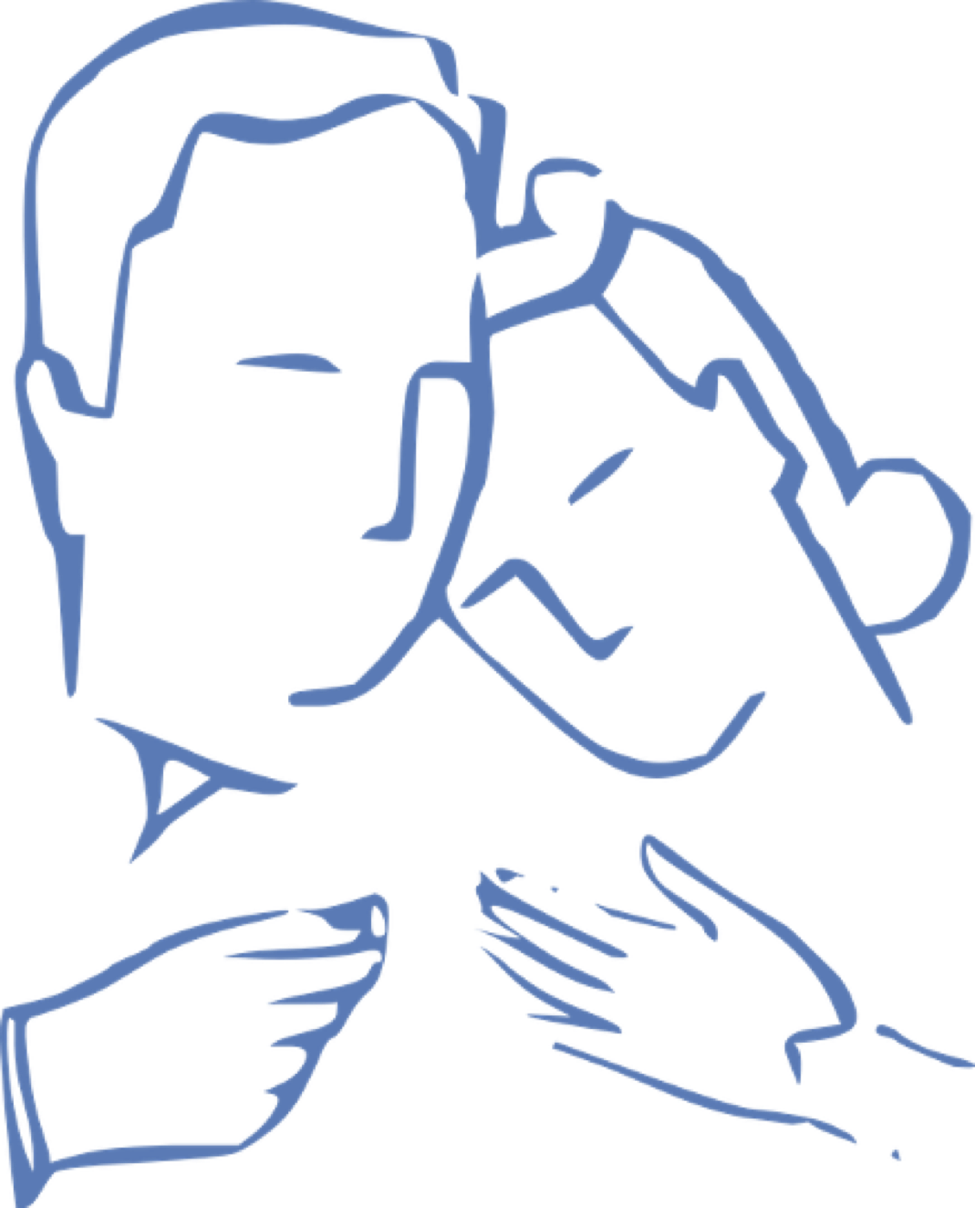
La esposa
Anhela:
Palabras de amor
Bondad
Las atenciones y
Pequeñas cortesías
Continuar Cultivando la consideración
Pequeñas cortesías que mantuvieron vivo el amor y necesarias cuando estaban conquistando a las compañeras elegidas.

Slide 28


Cultivando estas atenciones para las esposas
Nutren el amor
Serán felices en su compañía mutua
Tendrán una influencia santificadora sobre sus familias.
Tendrán un pequeño mundo de felicidad y
No desearían salir para buscar nuevas atracciones y nuevos objetos de su amor.
Muchas esposas han enfermado y muerto prematuramente por falta de palabras de estímulo, de bondad y de amor manifestadas en atenciones y palabras bondadosas.
—Carta 27, 1872. {1MCP 166.4}

Slide 29

El esposo
Puede cerrar la puerta a la enfermedad
Debe manifestar gran interés en su familia.
Necesita ser cuidadoso de los sentimientos de una esposa débil.
Puede evitarle muchas enfermedades.
Palabras bondadosas, alegres y alentadoras resultarán más eficaces que las medicinas más poderosas.
Infundirán ánimo al corazón de la abatida y desanimada esposa
La alegría infundida a la familia por los actos y las palabras de bondad, recompensarán diez veces el esfuerzo hecho.

Slide 30

El esposo tiene que recordar:
Gran parte de la carga de educar a sus hijos recae sobre la madre,
Ella ejerce una gran influencia para modelar sus mentes.
Debe inducirlo a manifestar los sentimientos más tiernos, aliviar con solicitud sus cargas.
Debe alentarla a apoyarse en su afecto, y
Dirigir sus pensamientos hacia el cielo, donde hay fuerza, paz y descanso final para los cansados.
{1MCP 167.1

Slide 31

No tiene que volver a la casa con la frente ceñuda,
Su presencia debiera brindar alegría a la familia y
Estimular a la esposa a mirar hacia arriba y creer en Dios.
Unidos, pueden aferrarse a las promesas de Dios y atraer su rica bendición sobre la familia.
La falta de bondad, el espíritu de queja y la ira, apartan a Jesús de la morada. Vi que los ángeles de Dios huirán de una casa donde se pronuncian palabras desagradables y se manifiesta inquietud y disensión.
JT 1:105, 106 (1862). {1MCP 167.2}

Slide 32

El esposo
Cabeza de la familia
Es justo que la esposa busque en él amor, apoyo y ayuda para la educación de los hijos, pues son de él tanto como de ella, y él tiene tanto interés como ella en el bienestar de ellos. Los hijos buscan consejos y dirección en el padre, quien necesita tener un concepto correcto de la vida y de las influencias y compañías que han de rodear a su familia.
Ante todo, debería ser dirigido por el amor y temor de Dios y por la enseñanza de la Palabra divina, para poder encaminar los pasos de sus hijos por la buena senda.
—El MC, 303 (1905). {1MCP 167.3}

Slide 33

Cómo crear la paz
El esposo tiene la nobleza de carácter, la pureza de corazón y la elevación mental que debe poseer todo verdadero cristiano, ello será puesto de manifiesto en las relaciones matrimoniales [...]. Procurará mantener a su esposa con salud y buen ánimo. Se esforzará por pronunciar palabras de consuelo, y por crear en el círculo del hogar una atmósfera de paz.
en el
círculo
del
hogar

Slide 34


No ha de hacer alarde de su posición
No evidencia virilidad el esposo que constantemente hace alarde de su puesto como cabeza de la familia.
No aumenta el respeto hacia él cuando se le oye citar la Escritura para apoyar sus derechos a ejercer autoridad.
No lo hará más hombre el requerir de su esposa, la madre de sus hijos, que actúe de acuerdo con los planes de él como si fueran infalibles
{1MCP 168.3}

Slide 35


El círculo interior es supremo
Hemos de usar todas nuestras facultades para Cristo.
Al establecer una relación con Cristo, el hombre renovado solamente regresa a su relación original con Dios.
Él es un representante de Cristo, y siempre ha de orar y velar en oración.
Sus deberes lo rodean, cercanos y remotos. Su primer deber es con sus hijos y sus familiares más cercanos.
Nada puede excusarlo de descuidar el círculo interior en favor del círculo exterior mayor.
{1MCP 168.3}

Slide 36
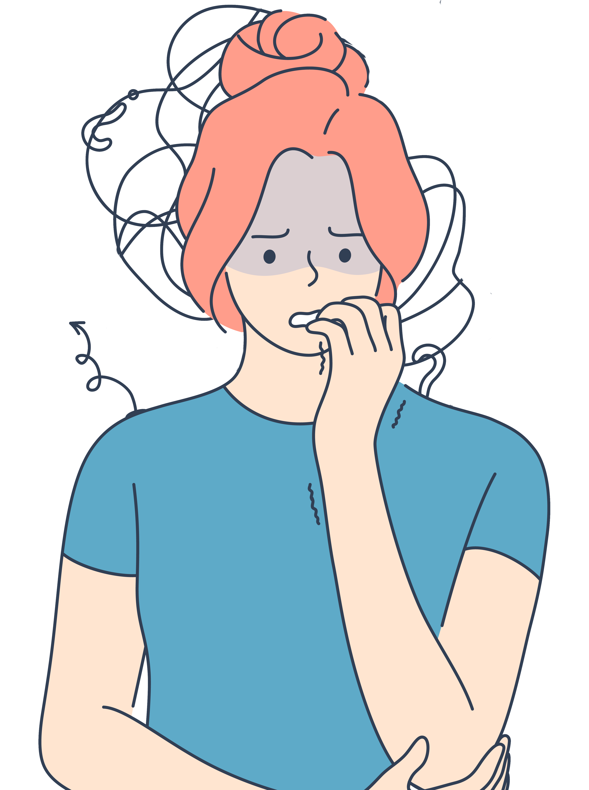

En el día del ajuste final de cuentas, los padres tendrán que
Responder con respecto a sus hijos.
Qué hicieron y dijeron para asegurar la salvación de las almas sobre las que ellos asumieron la responsabilidad de traerlos al mundo.
¿Descuidaron a sus corderos, dejándolos al cuidado de extraños?, ¿Están permitiendo que sus hijos crezcan en la impureza y el pecado?
Un gran bien hecho a otros no cancelará la deuda que tienen con Dios de cuidar a sus hijos. El bienestar espiritual de su familia está primero. Llévenlos consigo a la cruz del Calvario, trabajando por ellos como quienes tienen que dar cuentas.
—Manuscrito 56, 1899. {1MCP 170.1}

